Slide 1
Andské země
VY-32-INOVACE-ZEM-245
AUTOR: Mgr. Josef Zhorný
ANOTACE: Připravená hra slouží jako souhrnné opakování výukového bloku Jižní a Střední Amerika – Andské země. Studenti se rozdělí na stejně početné skupiny, přičemž střídavě volí otázky s různými hodnotami bodů. Cílem hry je získat co nejvíce bodů. Při špatné odpovědi se body neodečítají. Pokud skupina neví, může odpovědět kdokoliv jiný (body se však již nepřičítají). Ve hře se vyskytují i tzv. BONUSy. Při BONUSové otázce je zobrazeno tvrzení. Hráči toto tvrzení buď přijmou za pravdivé (ANO) nebo jej odmítnou (NE). Při správné odpovědi na BONUSovou otázku získává skupina nejen body za otázku, ale také 1000 navíc.
KLÍČOVÁ SLOVA: Jižní Amerika, Andské země, poloha, povrch, podnebí, vodstvo, obyvatelstvo, hospodářství

Slide 2
Jižní a střední
Amerika

Slide 3
Andské země
Povrch a podnebí
1000
2000
3000
Vodstvo, fauna a flóra
1000
2000
3000
Obyvatelstvo
a hospodářství
1000
2000
3000

Slide 4
Povrch a podnebí
Jak se jmenuje ekvádorské souostroví,
proslulé ojedinělou faunou?

Slide 5
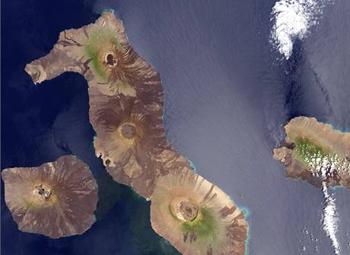
SPRÁVNÁ ODPOVĚĎ
Galapágy
Notes:
http://i.idnes.cz/09/022/gal/JW291aa9_wolfvolcano_l7_2001299_lrg.jpg

Slide 6
Povrch a podnebí
Jak se jmenuje periodicky se
opakující jev související s nestejnou
intenzitou mořských proudů v oblasti Jižní a Střední Ameriky,
který způsobuje velké průtrže mračen, záplavy a další škody?

Slide 7
SPRÁVNÁ ODPOVĚĎ
El Niño
Notes:
http://cs.wikipedia.org/wiki/Francouzsk%C3%A9_st%C5%99edoho%C5%99%C3%AD

Slide 8
Povrch a podnebí
Jak se jmenuje nejvyšší hora Peru
a čtvrtá nejvyšší hora Jižní Ameriky?

Slide 9
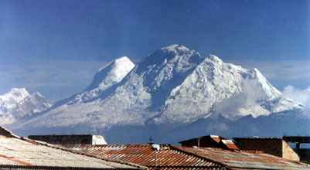
SPRÁVNÁ ODPOVĚĎ
Huascarán 6768 m n. m.
Notes:
http://www.andesblanket.org/assets/images/huascaran.jpg

Slide 10
Vodstvo, fauna a flóra
Jak se jmenuje solné jezero
v Bolívii?

Slide 11
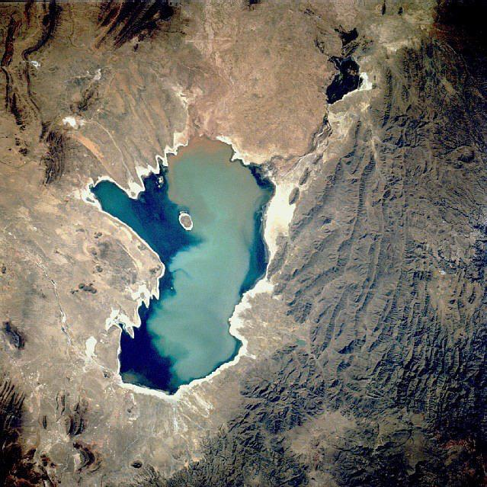
SPRÁVNÁ ODPOVĚĎ
Poopó
Notes:
http://www.urios.org/1/images/stories/peace%20palace.jpg

Slide 12
Vodstvo, fauna a flóra
Jaké je označení pro
savany v oblasti Venezuely?
Notes:
http://external.ak.fbcdn.net/safe_image.php?d=AQCVVey7PUXHk9h_&w=639&h=639&url=http%3A%2F%2Fupload.wikimedia.org%2Fwikipedia%2Fcommons%2F0%2F0a%2FPoopo_1991.jpg

Slide 13
SPRÁVNÁ ODPOVĚĎ
Llanos
Notes:
http://www.carlosbritto.com/wp-content/uploads/2012/05/Barragem-de-Sobradinho.jpg

Slide 14
Vodstvo, fauna a flóra
Jak se nazývá jihoamerický
dravý pták – typický zástupce
andské fauny?

Slide 15
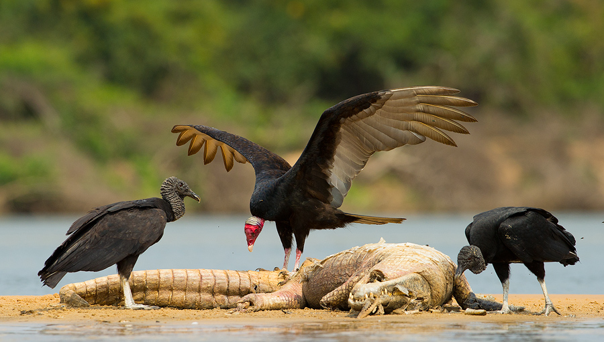
SPRÁVNÁ ODPOVĚĎ
Kondor

Slide 16
Obyvatelstvo a hospodářství
Který ze států Jižní Ameriky je ve světové těžbě mědi na prvním místě?

Slide 17
SPRÁVNÁ ODPOVĚĎ
Chile
Notes:
http://farm6.staticflickr.com/5089/5269126234_6fec93401a_b.jpg

Slide 18
Obyvatelstvo a hospodářství
Jak se jmenuje rostlina,
jejíž pěstování je typické pro
andské země, zejména Kolumbii
a Peru?

Slide 19
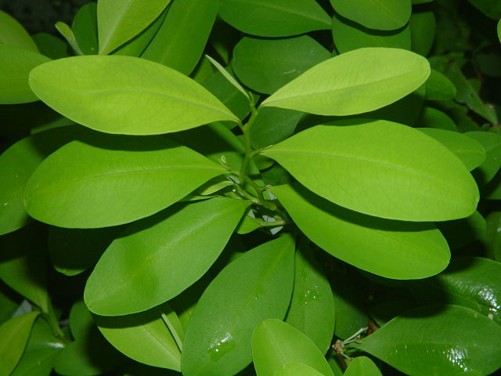
SPRÁVNÁ ODPOVĚĎ
Koka
Notes:
http://www.biolib.cz/IMG/GAL/73881.jpg

Slide 20
Obyvatelstvo a hospodářství
Jak se jmenuje nejrozšířenější
indiánský domorodý jazyk v Americe,
používaný zejména v Peru a Bolívii?

Slide 21
SPRÁVNÁ ODPOVĚĎ
Kečuánština
Notes:
http://www.argentinaweb.cz/wp-content/gallery/buenos-aires/buenos-aires-8.jpg

Slide 22
Konec kola

Slide 23
POUŽITÉ ZDROJE:
ANDĚL, J. - MAREŠ, R. "Nový svět" - Amerika, Austrálie a Oceánie : encyklopedický přehled zemí. 1. vyd. Olomouc : Nakladatelství Olomouc, 2000. 283 s ISBN 80-7182-113-6.
BIČÍK, I. - HLAVÁČEK, P. – ŘEZNÍČKOVÁ, D. Regionální zeměpis. 2, Afrika, Amerika, Austrálie, polární oblasti, oceány, globální problémy : učebnice zeměpisu pro střední školy. 2. vyd. Praha : Nakladatelství České geografické společnosti, 1998. 47 s.
www.glassschool.cz

Slide 24
POUŽITÉ ZDROJE:
Slide č. 5 URL < http://i.idnes.cz/09/022/gal/JW291aa9_wolfvolcano_l7_2001299_lrg.jpg> [cit. 13.4.2013]
Slide č. 9 URL < http://www.andesblanket.org/assets/images/huascaran.jpg> [cit. 13.4.2013]
Slide č. 11 URL http://www.urios.org/1/images/stories/peace%20palace.jpg> [cit. 13.4.2013]
Slide č. 15 URL < http://www.photosimon.cz/photos/kondor-krocanovity-1884.jpg>[cit.13.4.2013]
Slide č. 19 URL < http://www.biolib.cz/IMG/GAL/73881.jpg> [cit. 13.4.2013]
www.glassschool.cz

